Slide 1
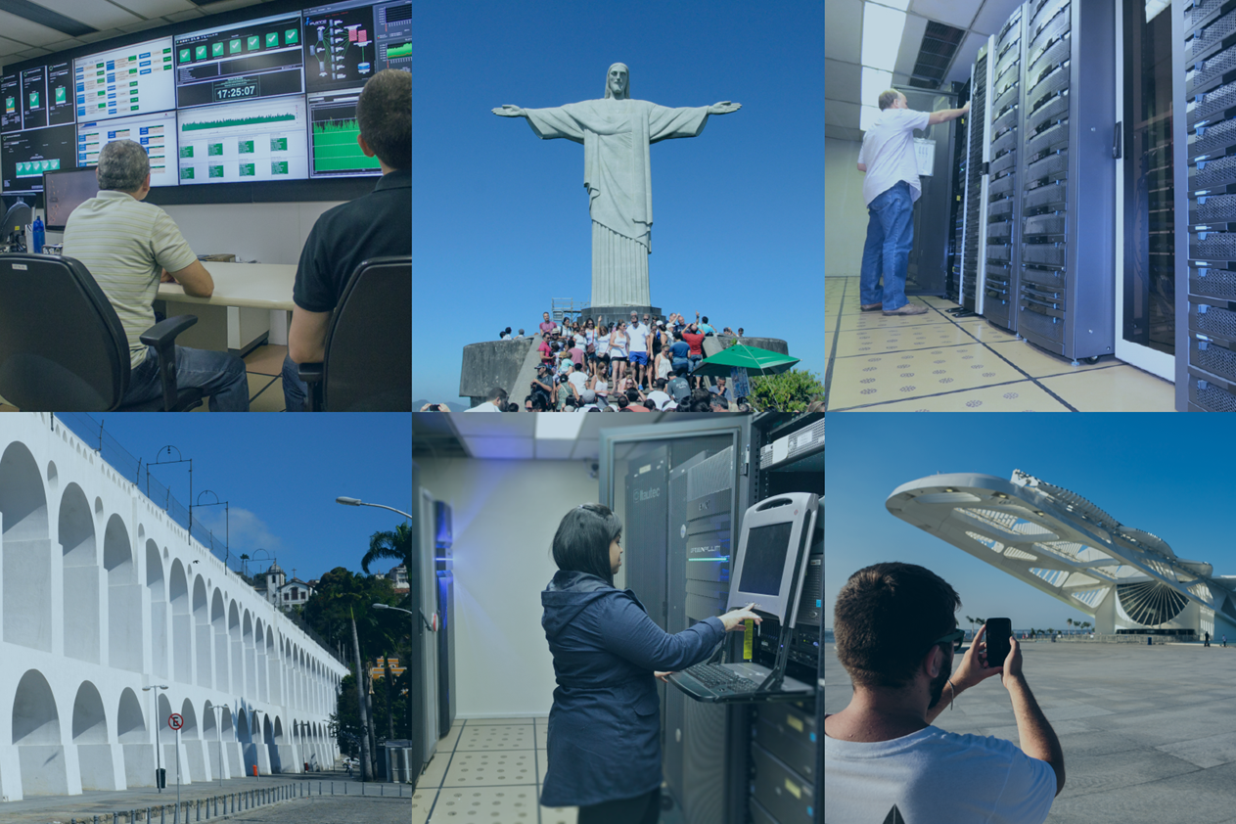


Indicadores Gerenciais
Abril/2026
Versão 1.0

Slide 2

Indicadores de Pessoal
Categoria (concursados) | Analista de Sistemas | Técnico de Processamento de Dados | Técnico de Apoio Computacional | Operador de Computador | Total
Quadro Técnico Aprovado em 2003¹ | 317 | 300 | 108 | 55 | 780
Quadro Técnico Atual | 205 | 109 | 60 | 17 | 391
Défict em relação ao quadro aprovado | 112 | 191 | 48 | 38 | 389
Notes:
Atualizar a aba “DAF” da planilha de apoio “\\fsrio\1153\pres\atmp\Documentos Comuns do EGP\Gestão\Indicadores da IplanRio\Indicadores das Diretorias\Indicadores 2020\EGP\”mês de referência”” com os dados dos indicadores da DAF e copiar a tabela.

Slide 3
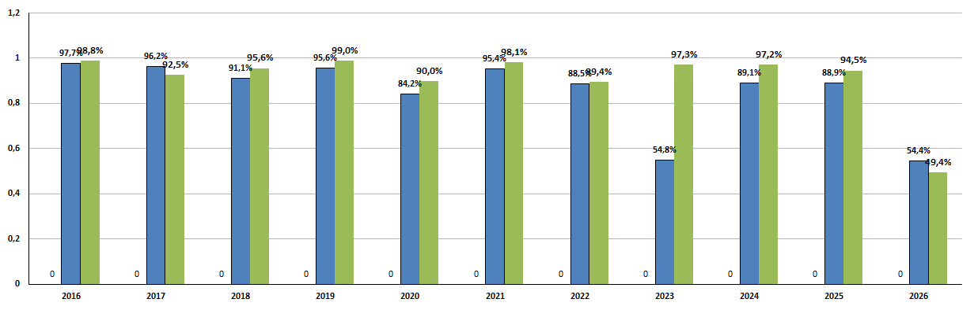
Indicadores Adm. e Financeiros
Performance Orçamentária
Orçamento (valor em milhões de reais) | 2016 | 2017 | 2018 | 2019 | 2020 | 2021 | 2022 | 2023 | 2024 | 2025 | 2026
Dotação Atualizada (inicial+créditos-contigenciados) | 95.562 | 102.326 | 100.374 | 101.295 | 112.010 | 101.740 | 156.603 | 234.991 | 181.436 | 173.421 | 162.244
Reservado | 93.344 | 98.469 | 91.409 | 96.830 | 94.697 | 97.037 | 138.596 | 128.770 | 165.554 | 154.186 | 89.868
Empenhado | 93.344 | 98.469 | 91.409 | 96.830 | 94.338 | 97.037 | 138.596 | 128.770 | 161.678 | 154.186 | 88.295
Liquidado | 92.260 | 91.124 | 87.364 | 95.818 | 84.861 | 95.188 | 123.927 | 125.231 | 157.180 | 145.724 | 43.596
Saldo (Dotação Atualizada - Reservado) | 2.218 | 3.858 | 8.965 | 4.464 | 17.313 | 4.703 | 18.007 | 106.221 | 15.882 | 19.235 | 72.376
Notes:
Atualizar a aba “DAF” da planilha de apoio “\\fsrio\1153\pres\atmp\Documentos Comuns do EGP\Gestão\Indicadores da IplanRio\Indicadores das Diretorias\Indicadores 2020\EGP\”mês de referência”” com os dados dos indicadores da DAF e copiar a tabela.

Slide 4
Indicadores Adm. e Financeiros
Indicadores de Contratações | 2016 | 2017 | 2018 | 2019 | 2020 | 2021 | 2022 | 2023 | 2024 | 2025 | 2026
Atas de Registro de Preços | 6 | 7 | 3 | 5 | 4 | 5 | 4 | 3 | 3 | 0 | 0
Contratações por adesão à Ata de RP | 4 | 22 | 9 | 1 | 4 | 13 | 8 | 10 | 11 | 7 | 0
Contratações decorrentes de licitação | 11 | 16 | 6 | 9 | 2 | 2 | 9 | 7 | 5 | 12 | 1
Contratações por dispensa de licitação | 19 | 25 | 29 | 8 | 15 | 15 | 11 | 22 | 4 | 20 | 4
Contratação por dispensa eletrônica | 0 | 0 | 0 | 0 | 0 | 0 | 0 | 0 | 0 | 3 | 0
Contratações por inexigibilidade | 4 | 5 | 6 | 4 | 4 | 2 | 2 | 8 | 7 | 41 | 4
Contratações emergenciais | 0 | 1 | 0 | 0 | 1 | 1 | 0 | 0 | 0 | 0 | 0
Total | 44 | 76 | 53 | 27 | 30 | 38 | 34 | 50 | 29 | 83 | 9
Notes:
Atualizar a aba “DAF” da planilha de apoio “\\fsrio\1153\pres\atmp\Documentos Comuns do EGP\Gestão\Indicadores da IplanRio\Indicadores das Diretorias\Indicadores 2020\EGP\”mês de referência”” com os dados dos indicadores da DAF e copiar a tabela.

